Slide 1
环境安全管理

Slide 2
01 / 环境的理解
02 /环境管理系统(ISO14001)
目录
03 / 大气管理
04 / 水质管理
CONTENTS
05 / 废弃物管理
06 / 有害化学物质管理
07 / 食品卫生管理

Slide 3
01
环境的理解

Slide 4


01 环境的理解
什么是环境?
环境指的是‘所有包围在我们周边的一切'。人也是环境一部分,与环境有着密切的关系生活着。即, 我们人类呼吸的空气, 饮用的水, 取得食物的土地和给我们生活带来快乐的山·水·海·湖 ·树木·花·石头等都属于环境。还有生活的空间, 交通手段等多种多样的环境。

Slide 5
01 环境的理解
伤病中的地球
21世纪是环境的世纪.我们人类的生活越来越丰富,但我们环境在开始生病。我们随意丢弃的垃圾污染了土壤和水,汽车所排出的尾气在污染着空气。由于人类只考虑知己的缘故美丽的山和绿地在慢慢消失,每天都有无数的动植物在死亡。

Slide 6
01 环境的理解
如今世界是环境主义时代
冷战结束以后转换成 GATT 体系的自由保护义主义和 EU, NAFTA 等先进国家的保护贸易主义成了最大宣传.这些先进国家为了形成环境为中心的新的国际通常规范, 开始集中议论着绿色圈等各种国际环境合约及贸易限制措施。

Slide 7
01 环境的理解
环境问题 – 急剧的产业化
产业化形成推进了经济的成长和物质生活的丰富, 但同时资源缺乏和环境问题越来越深刻。因此, 最近开始强调开发和环境保全的调和。在产业设施的建设和运行过程中,资源贫乏, 环境被破坏和污染。特别我国产业是以能源使用量大, 污染物质排放多的重化工工业为主。能源资源缺乏的国家对能源的海外依赖度高, 而且污染物质的排放量也迅速增加。

Slide 8
01 环境的理解
环境问题多发原因 – 人口的爆增
1950年不到25亿世界人口,到了1987年加倍增加到了50亿。人口的增加会使用很多资源而且会排放很多环境污染物质。我国虽然人口没有急剧增加, 但 国土面积相比人口密度高, 而且生活水准的向上垃圾增加, 水质污染,大气污染等问题日益严峻。

Slide 9
01 环境的理解
环境问题 – 都市化
指的是随着产业的发达农村人口向都市移动或农村区域,变成都市的过程。产业化的进行使农村人口移动到了工厂聚多的区域。随着都市人口的急剧增加出现了交通问题, 住宅问题, 汽车增加引起的大气污染等各种问题。

Slide 10
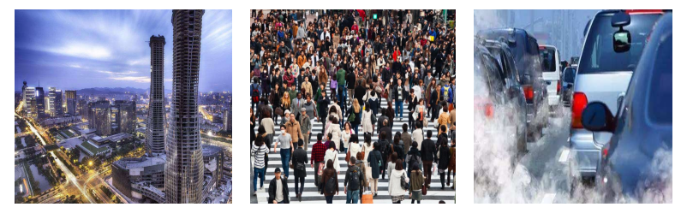
01 环境的理解
都市里发生的各种问题
较好的都市环境
人口密集引起的交通问题
汽车尾气的排烟

Slide 11
01 环境的理解
大气污染 – 大气污染状态
人不吃食物可以过5周,不喝水可以活3~5天, 但不呼吸空气连5分钟都生存不了。普通人一天摄取1.5Kg的食物, 喝2.3Kg左右的水, 相比之下要呼吸10倍以上的15Kg左右的空气。如次珍贵的空气随着人口的增加,都市区域的扩大,产业的发达汽车, 工厂, 家庭里排放的污染物质量也增加, 森林被破坏,空气被污染。

Slide 12
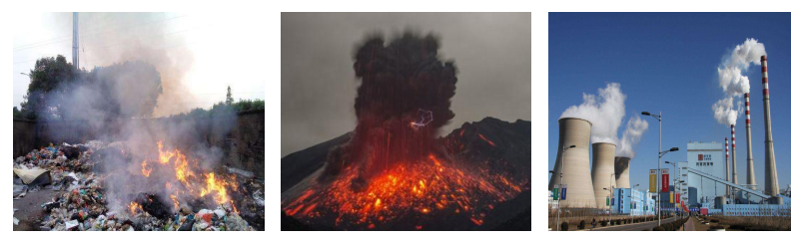
01 环境的理解
大气污染 – 大气污染状态
非法焚烧垃圾
火山喷发
火力发电厂

Slide 13
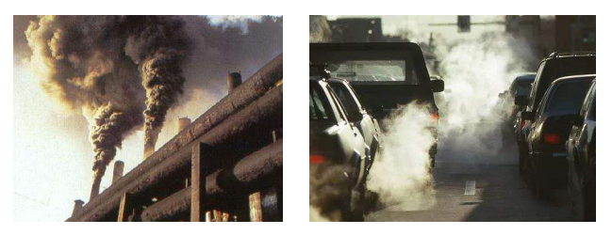
01 环境的理解
大气污染 – 大气污染状态
工厂煤烟
尾气排放

Slide 14
01 环境的理解
大气污染 – 烟雾现象
烟雾(Smog), 烟(Smoke)和雾气(Fog)三种结合而成的像雾一样朦胧的现象。
雾是由于凌晨气温下降时水滴结在灰尘颗粒而形成的,对人体没有太大的害处烟雾是家庭的烟囱或工厂里污染的气体或粉尘而形成的, 因此对人体有害, 而且白天也能形成。

Slide 15
01 环境的理解
大气污染 – 酸性雨
工厂或汽车,家庭里排放的硫化合物和氮气氧化物等与大气中的氧气发生反应再与水蒸气结合产生了硫酸和硝酸等强酸。它们在大气中漂流时遇到下雨就溶于雨水一起降雨, 此种现象叫“酸性雨”。产业化和都市化引起的空气污染严重的区域会降酸性雨。

Slide 16
01 环境的理解
大气污染 – 温暖现象
大气中的一氧化碳(CO2), 甲烷(CH4), 臭氧(O3), 氧化二氮(N2O), 水蒸气(H2O)等的浓度升高温室效应(Green House Effect)使地球温度缓缓上升。此类现象是由为暖房和运行工厂所需的能源而燃烧的石油,煤炭时所产生的碳酸气体的影响最大。

Slide 17
01 环境的理解
水质污染 – 水质污染的状态
水质污染是指家庭排放的生活污水, 产业活动所产生的工业废水, 农村的农·畜产废水等未经过净化处理直接排放到河流或湖水里, 导致水质污染不能用于各种用水或给生物的生存造成严重灾难水质污染。

Slide 18
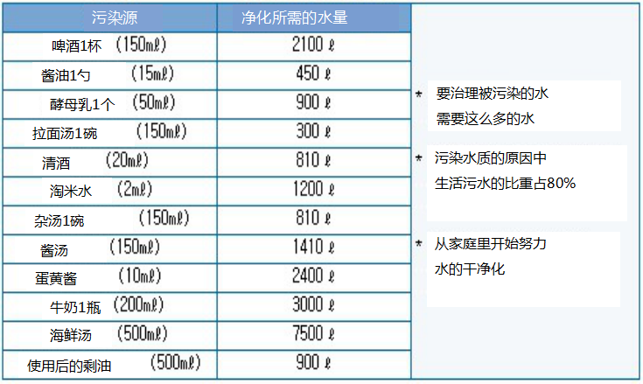
01 环境的理解
水质污染 –净化污染物质所需的水量

Slide 19
01 环境的理解
废弃物 – 什么是废弃物?
什么是废弃物?
垃圾在生活和工业活动中是没有用途的物质, 因此在广义上称废弃物。
受害现象
埋入的垃圾含有很多水分, 因此在地下水流入时容易腐败,它所流出的渗水会污染水质。特别是雨水流入垃圾埋入场与腐败的物质形成有毒废水。一旦流入附近河流会污染水质。

Slide 20
01 环境的理解
废弃物 – 自然分解期限
不易腐烂的垃圾
土壤在农药, 工厂废水, 有毒工业垃圾和家庭中废弃的垃圾埋入, 随意丢弃不易腐烂的垃圾等而被污染。此类垃圾中甚至有的埋在地下500年污染着环境。大家看一下垃圾腐烂所需要的期限。

Slide 21

01 环境的理解
废弃物 – 自然分解期限
不易腐烂的垃圾
纸 张
2-5年
牛奶盒
5年

Slide 22
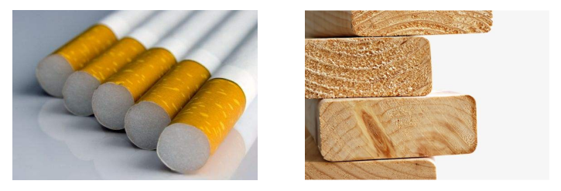
01 环境的理解
废弃物 – 自然分解期限
不易腐烂的垃圾
过滤烟嘴
10-12年
木块
20年

Slide 23
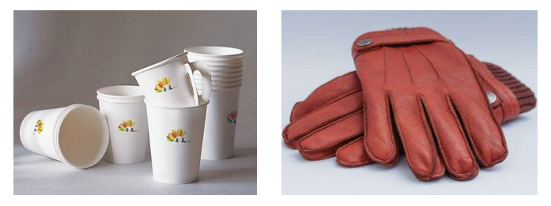
01 环境的理解
废弃物 – 自然分解期限
不易腐烂的垃圾
一次性杯
20年以上
皮革制品
25-40年

Slide 24
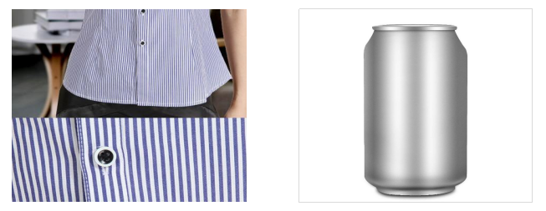
01 环境的理解
废弃物 – 自然分解期限
不易腐烂的垃圾
的确良布
30-40年
易拉罐
100年

Slide 25
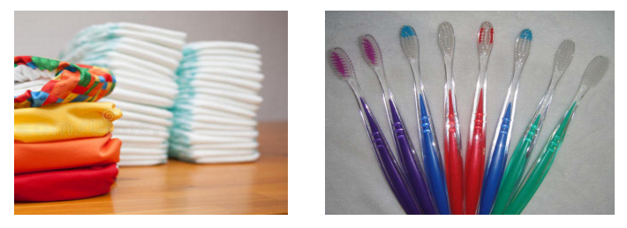
01 环境的理解
废弃物 – 自然分解期限
不易腐烂的垃圾
一次性尿布
100年以上
牙刷
100年以上

Slide 26
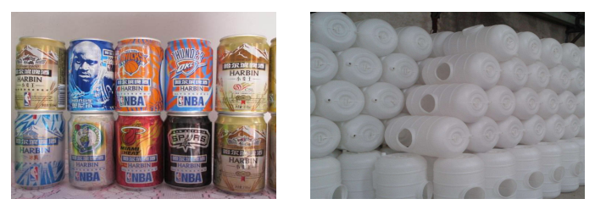
01 环境的理解
废弃物 – 自然分解期限
不易腐烂的垃圾
铝制易拉罐
500年以上
塑料容器
500年以上

Slide 27
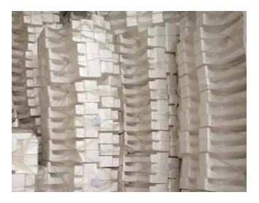
01 环境的理解
废弃物 – 自然分解期限
不易腐烂的垃圾
泡漠材料
500年以上

Slide 28
01 环境的理解
环境荷尔蒙
环境荷尔蒙是给生命体的正常荷尔蒙功能影响的内分泌搅乱物质的一种。即, 不是生命体内正常产生分泌的物质而是通过人类产业活动产生或排放的化学物质吸收到生物体内像荷尔蒙一样起作用因此称环境荷尔蒙。这种假荷尔蒙会抑制或强化真荷尔蒙的作用, 因此极少的量也会引起严重的影响。

Slide 29
环境荷尔蒙
01 环境的理解
环境荷
尔蒙
=
内分泌
搅乱
物质

Slide 30
01 环境的理解
噪音 – 噪音公害
噪音是指单纯的吵杂声音外还包括难听的声音给我们感觉不愉快而且带伤害的非周期性的.即, 根据各自身心状态等环境条件都成为主观判断上的噪音。噪音公害与大气污染或水质污染不同, 是一种感觉上的公害特征。

Slide 31
01 环境的理解
噪音 – 噪音的受害
在循环系统血压升高, 脉搏增加, 末梢血管收缩。
在呼吸系统呼吸次数增加, 呼吸深度减少。
在消化系统吐沫的分泌量下降,胃酸酸度也下降。
噪音度 | 声 音 | 对人体的影响
40dB | 市区深夜, 图书馆, 宁静住宅的白天 | 脑波的睡眠深度浅
60dB | 安静的汽车, 一般对话 | 低音引起的卫生限度
70dB | 电话铃, 吵闹的办公室 | 末梢血管收缩反应
85dB | 大声独唱, 吵杂的工厂内部 | 血管收缩反应
100dB | 地铁经过时底部的声音 | 性荷尔蒙减少, 血糖上升

Slide 32
02
环境管理系统

Slide 33
02 环境管理系统
环境管理系统(ISO14001)的定义
国际标准化机构(International Organization for Standardization)
通过从原料的选定开始到制造·流通·销售·废弃阶段生产的企业的产品或服务对环境的影响即, 可以对资源的消耗, 大气及水质, 噪音·振动, 废弃物引起的污染等最小化的环境经营体制的国际标准化规格。

Slide 34
02 环境管理系统
环境管理系统(ISO14001) 构筑的必要性
ISO14001 认证的取得与否成为了新的贸易装备,通过环境法规的遵守, 事先预防环境事故为环境保全做贡献,通过环境保全进行原价节俭确保了产品的价格竞争力,环境管理系统的构筑运营可进行持续的环境改善。

Slide 35
02 环境管理系统
1
添加标题
4
添加标题
企业经营影响
制造原价
上 升
2
添加标题
5
添加标题
利害关系者和
意识变化
环境污染
增 加
3
添加标题
6
添加标题
国内外
市场变化
环境法规
规定强化

Slide 36
02 环境管理系统
不准用高速钢做扁铲和冲子。
使用时，柄上顶端切勿沾油，以免打滑。同时不准对着人铲工件，应使用防护网罩，防止铁屑崩出伤人。
顶端如有卷边时，要及时修磨消除隐患。有裂纹时，不准使用。
工作时，应聚精会神地把视线集中在工件上，不要四周观望或与他人闲谈。
  不得铲、冲淬火材料。
一般錾子不得短于150毫米。刃部淬火要适当，不能过硬，淬火段与后面未淬火部分应有过渡区域。使用时要保持适当的刃角。不准用废钻花代替冲子。

Slide 37
02 环境管理系统
污染防止
法规遵守
环境管理系统(ISO14001) PROCESS
  ISO-14001
    持续改善

Slide 38
02 环境管理系统
环境管理系统(ISO14001) PROCESS
Action 经营研讨
适当性
充足性
效果性
Plan 计划
树立环境方针
环境方面
法律要求事项
目标及细部目标
环境经营推进计划
Check 点检及改善措施
检查及测定
纠正不适合项及预防措施
环境记录
环境经营体系检查
Do 执行及运营
体制, 责任及训练
意思疏通
文书化及文件管理
运营管理
非常事态对应及处理

Slide 39
02 环境管理系统
通过事先电检管理环境危险
环境管理系统(ISO14001) 认证效果
  环境成果的持续改善
  环境法规变化的完备对应
利害关系者之间的传达活性化
  环境亲和事业结构的转换
亲环境
企业

Slide 40
03
大气管理

Slide 41
03 大气管理
大气管理的目的
目的在于管理组织活动, 产品及服务引起的大气污染物质, 适当维持运营排放及防止设施从而最小化大气污染物质的排放。

Slide 42
03 大气管理
大气管理的目的
  大气管理重点项目
>
>
>
>
掌握排放设施及防止设施的现况, 设置时实施许可制。
环境设施的变更(新设, 增设, 移动, 废弃等)时必须事先得到环境安全部门的承认。
根据法定周期测定污染物质遵守排放基准。
为管理排放及防止设施的运营状态,实施定期点检。

Slide 43
03 大气管理
大气管理业务程序
掌握大气关联法规(环境安全担当者)
  掌握大气关联法规基准, 物质, 管理方法等资料通报制造部门。
大气排放, 防止设施的运营(制造部门担当者)
  制造部门运营与制造活动关联的排放设置和防止设施, 平常进行日常点检发现异常时及时通报环境安全部门及设备部门防止非正常运行。

Slide 44
03 大气管理
大气管理业务程序
大气污染物质测定(环境安全担当者)
根据法律规定周期(没有时自行设定周期)测定大气污染物质, 发现异常时进行原因分析并及时改善.
不能进行自行测定时, 委托外部专门机关进行. 对于测定记录根据法定期限进行保管。
大气排放, 防止设施维持管理及保修(设备部门)
为有效运营大气排放, 防止设施定期实施点检发现异常时及时修理及补完。

Slide 45
03 大气管理
大气管理业务程序
大气污染物质测定(环境安全担当者)
根据法律规定周期(没有时自行设定周期)测定大气污染物质, 发现异常时进行原因分析并及时改善.
不能进行自行测定时, 委托外部专门机关进行. 对于测定记录根据法定期限进行保管。
大气排放, 防止设施维持管理及保修(设备部门)
为有效运营大气排放, 防止设施定期实施点检发现异常时及时修理及补完。

Slide 46
03 大气管理
$
多种形态的装有塑料充电物的垂直塔, 吸收剂(水)是从塔顶部流入,有害气体是从底部供应进行处理的设备, 防范用于水溶性有害气体的处理。
吸收设施(Wet-Scrubber)
  概 要

Slide 47
03 大气管理
吸收设施(Wet-Scrubber)
  种 类
撒水塔洗涤器
( SPRAY-CHAMBER SCRUBBER )
文丘里洗涤器
( VENTURI SCRUBBER )
圆心力洗涤器
( CYCLONE SPRAY SCRUBBER)
  充电塔
    ( PACKED TOWER )

Slide 48
03 大气管理
可以同时祛除污染气体和灰尘。
外部温度引起的冻结和维持费用大等问题。
容易腐蚀, 产生废水等问题。
吸收设施(Wet-Scrubber)
  特 征
可以处理高温多湿气体。
水分蒸发产生白色烟雾的问题。

Slide 49
03 大气管理
吸收设施(Wet-Scrubber)运营
A
B
C
D
E
随时对洗涤水pH 自动测定器与水分析值进行比较, 如发生 ±0.3以上的误差时应立即记性检教正。
为保证洗涤水一直保持在适当pH(5.8~8.6) 范围, 必须确认药品供应设施的启动状态。
循环洗涤水为保证自动更换干净水, 设置可以定期补充一定量的自动补充装置。
为洗涤水的均匀适当喷射,要确认循环泵, 喷嘴等设备的启动状态。
洗涤水的排水管必须连接到废水处理场。

Slide 50
03 大气管理
吸收设施(Wet-Scrubber)运营
F
G
H
I
J
为防止药品罐内的药品向外泄漏, 在外面砌适当容量(1.2倍以上)的防护墙。
为防止在冬季各种管路发生冻裂, 热保护处理。
充分确保机械器具类的备件, 作好故障对应。
pH METER 每3个月检教正1次, 把仪器的误差最小化。
大气测定没半季度进行1次, 并把测定结果记录在大气防止设施运行日志里。

Slide 51
03 大气管理
过滤集尘设施(Bag-Filter)
概 要
过滤集尘器是将含有粉尘的排放气体穿过几个并排的过滤包, 把灰尘包在过滤包的装置。这里的过滤包自身可以包住部分粉尘, 但起更重要作用的是由迅速吸在织物表面的灰尘。从而细微粉尘被灰尘层更有效地包住。

Slide 52
03 大气管理
1
添加标题
4
添加标题
特 征
维持管理简单, 低廉。
2
添加标题
5
添加标题
可以过滤各种形态的
粉尘。
可以处理各种容量的
粉尘。
3
添加标题
6
添加标题
无2次污染物质(废水)发生的忧虑。
要求比较小的压力下降。

Slide 53
03 大气管理
顾虑集尘装置运营管理
A
B
C
D
为了确认过滤包(Bag)的正常运行状态设置差压计。
如果差压超过适当管理范围时, 要掌握原因及时采取必要措施。
集尘的灰尘保管在不会飞散到周围的结构中。
大气测定没半季进行1次, 并把测定结果记录在大气防止设施运营日志里。

Slide 54
03 大气管理
活性炭吸附设施(Active Carbon Tower)
利用气体或蒸气附着在多孔性固体表面(活性炭)的性质, 吸附有害化合物质的方法利用了气体的分子或原子附着在固体表面的性质。装置简单容易被利用, 但由于能力的限制不能用于高浓度, 大风量气体处理的缺点。吸附剂一般广泛使用适应气体的活性炭。
概 要

Slide 55
03 大气管理
活性炭吸附设施(Active Carbon Tower)
吸附的分类
A
B
物理吸附
化学吸附
吸附所需的力(引力)是如同液体凝缩力的表面涨力它的力量较小。
表面分子和化学作用使得比物理吸附有更强的力量。

Slide 56
03 大气管理
特 征
A
B
C
D
E
祛除效率高。
设置费用低, 容易管理。
对低浓度气体的祛除率比较高。
需要定期更换吸附剂。
排放气体的温度高吸附效率会下降。

Slide 57
03 大气管理
大气防止设施运营管理共同事项
  大气防止设施运营管理共同事项
确认『防止设施运营日志』,『大气测定记录簿』等法定帐簿及大气污染防止设备运行和相关记录.
新安装, 增设, 废弃时要事先承认后事项。
环境设备保修关联文件要保管3年。
实施每日点检CHECK LIST维持最适当的运转。

Slide 58
03 大气管理
05
防止设施发生异常时, 通报环境管理部门。
06
保持防止设施周边环境。
07
设施别遵守大气测定周期。
08
外部机关对大气防止设施进行点检时, 接受点检同时在同时同一地点进行自行污染度检查。
09
对新增设的大气防止设施进行污染度检查确认处理效率。

Slide 59
04
水质管理

Slide 60
04 水质管理
1 水质管理目的
  目的在于确切管理组织活动, 产品及服务引发的污染物质并维持运营排放和防止设施最小化水质污染物质的排放。
    水质管理重点项目
A
B
C
D
掌握排放设施及防止设施的现况, 设置前必须得到许可。
环境设施的变更(新设, 增设, 移动, 废弃等)时必须事先得到环境安全部门的承认。
根据法定周期测定污染物质遵守排放基准。
为管理排放及防止设施的运营状态,实施定期点检。

Slide 61
04 水质管理
废水产生设备的使用(制造部门担当者)
制造部门运营与制造活动关联的废水产生设施, 平常进行日常点检发现异常时及时通报环境安全部门及设备部门防止非正常运行。
掌握水质关联法规(环境安全担当者)
水质管理业务程序
掌握水质关联法规基准, 物质, 管理方法等资料通报制造部门。

Slide 62
04 水质管理
水质管理业务程序
  水质污染物质测定(环境安全担当者)
根据法律规定周期(没有时自行设定周期)测定水质污染物质, 发现异常时进行原因分析并及时改善。
不能进行自行测定时, 委托外部专门机关进行. 对于测定记录根据法定期限进行保管。

Slide 63
04 水质管理
水质污染防止设施
种 类
A
B
C
D
物理处理(凝集沉淀, 浮上分离, 过滤等处理)
化学处理(氧化. 还原, 中和, 离子交换法等处理)
生物处理(活性污泥, 撒水, 消化等处理)
复合处理(物理+化学, 物理+生物学, 物理+化学+生物学处理等复合处理)

Slide 64
04 水质管理
应用高度处理技术, 使用于现场。
特 征
根据废水性状及现场条件选择确切的流程。
水质污染防止设施

Slide 65
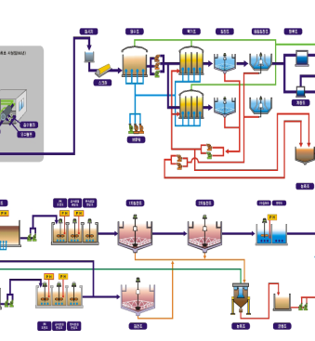
04 水质管理
水质污染防止设施
污·废水处理工程图

Slide 66
04 水质管理
水质污染防止设施运营
设备管理
为了有效的废水处理, 运行者要进行设备管理和维修保养。
A
所有设备必须根据点检计划书定期实施每日及周间, 月间点检。
B
为对应设备发生异常确保 Spare Part`s 使设备正常运行。
C
设备发生异常时应及时想责任者报告委托部门人员或外部专门业体进行修理。
D
作成设备点检 Check list并利用它进行设备点检。
E

Slide 67
04 水质管理
药品管理
  使用药品必须保存适当的库存量。
    A
  有害化学物质(NaOH, H2SO4 등)必须根据环境法和有害化学物质相关法规进行使用和管理。
    B
  每天要进行2次以上的药品库存量调查。
    C
  使用危害药品时, 必须配戴安全保护工具进行作业。
D

Slide 68
04 水质管理
C
污泥管理
  废水处理中产生的污泥经过脱水后, 保持适当含水量委托或自行处理。
A
  经过化学处理的污泥要保持85%以下的 CAKE含水率。
B
  脱水后的污泥会出现腐败现象, 因此不要长时间储藏在Cake Hoper里。

Slide 69
04 水质管理
区 分 | 点检项目 | 点检周期
pH调整槽, 凝聚槽 | 凝聚槽凝聚状态 pH Meter 正常启动与否 减速器启动状态 KCl 溶液是否适当?(30%以上) 药品投入 Line 是否漏液 Tank 是否有均热, 漏水? | 日 日 周 周 周 周
药品泵类 | 药品投入 Line 是否漏液? Motor 状态是否正常? Pumping 状态是否良好? Coupling 状态是否正常?Oil 状态( 50%以上) | 日 周 周 周
水质污染防止设施运营 Check-List
Check-List

Slide 70
04 水质管理
区 分 | 点检项目 | 点检周期
pH调整槽, 凝聚槽 | 凝聚槽凝聚状态 pH Meter 正常启动与否 减速器启动状态 KCl 溶液是否适当?(30%以上) 药品投入 Line 是否漏液 Tank 是否有均热, 漏水? | 日 日 周 周 周 周
药品泵类 | 药品投入 Line 是否漏液? Motor 状态是否正常? Pumping 状态是否良好? Coupling 状态是否正常?Oil 状态( 50%以上) | 日 周 周 周
Check-List

Slide 71
04 水质管理
区 分 | 点检项目 | 点检周期
源水, SLUDGE泵 | 压力表有无异常(1-2KG/㎠) Bearing 状态 (噪音,磨损状态) 是否磨损引起的漏水? Motor 有无异常Oil状态(50%以上) V-Belt 磨损状态 | 日 周 周 周 周
BLOWER | 压力是否正常?(0.4KG/㎠) 振动, 噪音状态 Bearing 状态 V-Belt 状态 Motor 有无异常 | 日 日 周 周 周
加压浮上槽 | 减速器状态是否良好? 污泥泵状态是否良好? 减速器 Oil 状态(50% 以上) Scraper 状态 | 日 日 周 周
Check-List

Slide 72
04 水质管理
区 分 | 点检项目 | 点检周期
脱水机 (belt press) | 限位开关启动状态 류메틱启动状态 洗涤水 Pump 及 Packing状态 凸轮开关启动状态 减速器及 Oil 状态(50% 以上) Bearing 及驱动轮是否有异常 喷嘴状态 过滤包扎, 排水状态 | 日 日 周 周 周 周 周 周
减速器 | Oil 是否泄漏? Shaft 状态是否良好? Bearing 状态是否良好? coupling状态是否良好? Oil 污染状态(50% 以上) | 日 周 周 周 周
Check-List

Slide 73
04 水质管理
区 分 | 点检项目 | 点检周期
沉淀槽 | 减速器噪音, 振动状态 是否有悬浮污泥? Scraper 有无异常 Shaft 状态 Coupling 有无异常 构筑物是否出现漏水? | 周 周 周 周 周 月
浓缩槽, 搅拌槽 | 移送 Pump 噪音, 振动状态 移送 Pump Pumping 状态 Pipe Line 是否有漏水? Motor 有无异常 减速器有无异常 Scraper有无异常 构筑物有无异常 (裂痕) | 周 周 周 周 周 周 月
Check-List

Slide 74
废弃物管理
05

Slide 75
05 废弃物管理
废弃物定义
废弃物根据相关法规合法进行处理。
事业场废弃物的定义
  废弃物是可以根据国家别相关法规进行分类如下
    一般废弃物(一般垃圾, 纸张, 废铁等有害性的废弃物)。
      食堂废弃物(剩饭, 废食堂原料等)。
指定废弃物(废油, 废油漆, 废有机溶剂等有有海性的废弃物)。

Slide 76
05 废弃物管理
废弃物定义
  废弃物管理重点项目
废弃物要根据种类别, 性状别, 区分分离·排放回收, 为了防止雨水流入造成2次污染要在室内保管。
确认委托处理的废弃物是否合法进行收集·搬运·处理。

Slide 77
05 废弃物管理
废弃物相关法规要求的废弃物处理许可书
委托处理协议书(排放者, 搬运者, 最终处理者签字)
废弃物管理业务程序
  废弃物委托处理(环境安全担当者)
自行处理废弃物有困难时, 环境安全部门长可以选定满足相关法规的业体签订委托处理协议.
对废弃物处理业体要提出以下书面材料并作为依据进行保管。

Slide 78
05 废弃物管理
保管容器要用不会被废弃物腐蚀的, 火灾时不燃烧的材质制作。
一般非器物可以根据性状别, 种类别区分为焚烧用, 再利用(瓶类, 废铁类), 埋入用(玻璃纤维等)等进行保管。
废弃物处理遵守事项
办公室内的保管容器要粘贴按废弃物种类别可以分类回收的标示。

Slide 79
05 废弃物管理
可以再利用的废弃物要保管在单独的保管设施或容器内。
注意不要超过保管设施或容器的容量进行保管。
保管食堂废弃物(剩饭, 废食堂原理)的容器必须是防止恶臭和害虫的密闭的, 可以容易清扫的容器。 清扫后的水要设置成流到污水处理场或净化槽内。
指定废弃物的保管容器要用不腐蚀或不损伤的材料制作保管设施或保管容器按性状别, 种类别进行保管并在容器上粘贴废弃物保管标示。

Slide 80
05 废弃物管理
如果一时突然发生大量一般废弃物时, 直接投入到道路旁设置的废弃物分类回收集合场(集装BOX)。
指定废弃物中如有废有毒物(有机溶剂等)和危险物(废油,溶剂,油漆)时, 要在保管设施或容器上设置锁闭装置。
处理保管的废弃物时, 要搬运到指定的处理,保管场所, 如果是指定废弃物时, 要保管在有指定废弃物标示牌和划分区域的场所并在保管场所的废弃物管理台帐内记录相关事项。
如果是指定废弃物, 粘贴标示后直接移动保管到指定废弃物储藏场所。

Slide 81
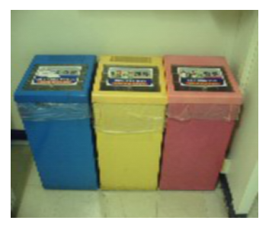

05 废弃物管理
废弃物分类排放阶段
  分离排放 1阶段 : 一般废弃物
    办公室及制造工程别发生的事业场一般废弃物按种类别(焚烧用,再活用)进行1次分离排放。
    食堂发生的剩饭及生垃圾要装入食堂用专用回收容器放在拖车内分离保管。

Slide 82
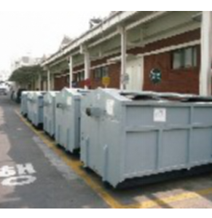
05 废弃物管理
2
2
分离排放 2阶段 : 一般废弃物
  1次收集的一般废弃物要在道路旁的废弃物集合场(集装BOX)按种类别进行2次分类回收。
  保管在食堂拖车内的食物垃圾给再利用业体回收后进行最终处理。

Slide 83
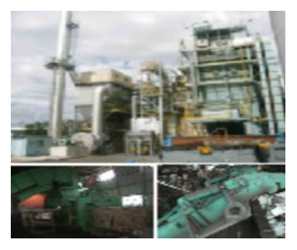
05 废弃物管理
分离排放 3阶段
  2次分离回收的一般废弃物按再活用, 再使用, 焚烧, 中间处理(压缩,破碎), 埋入(玻璃纤维等不燃性材质)等3种进行3次分离后进行出售, 自行焚烧, 委托处理。
  保管在指定废弃物保管场所内的废弃物, 卖给委托再活用业体, 委托处理(焚烧)业体或进行委托处理。

Slide 84
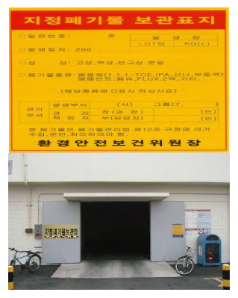
05 废弃物管理
2
2
指定废弃物分离排放
  指定废弃物(废油, 废有机溶剂, 废油漆等有有害性的废弃物)必须粘贴标示并记录性状及种类后,进行保管。
  排放的事业部门直接搬运到指定废弃物保管场所。
  根据性状(固态, 液态)及种类别分离保管。

Slide 85
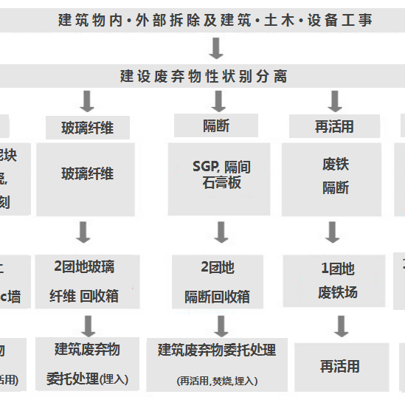
05 废弃物管理
2
2
建筑废弃物 处理基准

Slide 86
有害化学物质管理
06

Slide 87
06 有害化学物质管理
目
的
目的在于根据有关法规正确使用和管理化学物质中对人体健康, 环境,土壤有害的毒性物质。
有害化学物质管理目的

Slide 88
06 有害化学物质管理
化学物质重点管理项目
管理监督有害化学物质及土壤污染物质相关法规规定的使用·保管·储藏设施的遵守状态。
新使用的化学物质必须事先进行使用适合性与否的审议和承认。
为了识别危险物质的总购买量, 使用量, 库存量要做好记录的维持管理。
制作发放有害化学物质的识别标示,对使用者进行安全教育。

Slide 89
06 有害化学物质管理
有害物质保管场所设置保护工具구(灭火器, 防毒面具, 保护手套, 防护服,保护镜等)保管箱。
有害物质入出库时, 注意不要发生泄漏事故。
有害化学物质管理业务程序
有害化学物质入库及保管(环境安全担当者)
入出库时在管理台帐上记录 Input, Output量。

Slide 90
06 有害化学物质管理
有害物质储藏罐, 保管仓库, FENCE 设置场所等要设置说明标示牌(药品名, 储藏容量, 使用时注意事项, 突发事态时应急措施方法等)。
有害物质只能保管在指定的场所按物质别进行保管。
有害物质储藏(保管)容器要设置防流墙, 集水槽等以防在非常事态时切断流出物并及时回收。

Slide 91
06 有害化学物质管理
有害化学物质保管状态点检(环境安全担当者)
有害物质保管场所发生问题时, 及时采取改善措施。
根据有害物质保管基准每天对有害物质保管场所进行点检。

Slide 92
06 有害化学物质管理
有害化学物质管理业务程序
  使用工程搬运及使用(使用部门担当者)
有害化学物质的搬运及使用人员, 必须是根据相关法规和公司规定选定的人员, 并定期进行安全教育。
使用部门指定有害化学物质搬运车辆的行驶路线, 防止发生冲突接触事故等引起损失。
使用时要在如下设施粘贴环境标示。
  有害化学物质容器, 储藏罐, 保管仓库
  有害化学物质供应管路, 废水管路, 药品
  大气防止设施, 大气污染物质排气管路
  环境标示要牢固粘贴在员工容易看到的场所,保持清洁状态.环境标示前禁止存放产品等障碍物.

Slide 93
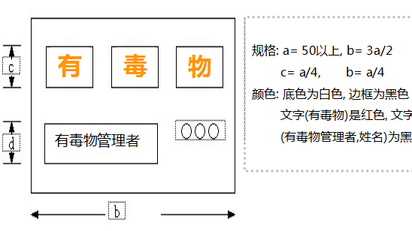
06 有害化学物质管理
国内有害化学物质法规有关的标示牌

Slide 94
06 有害化学物质管理
有害化学物质操作者教育及记录保管(环境安全担当)
有害化学物质操作者教育及记录保管(环境安全担当)
树立对有害化学物质操作者的年教育计划定期实施教育。
根据相关法规规定期的限保存有害化学物质处理记录。

Slide 95
06 有害化学物质管理
2
土壤污染设施(石油类储藏设施) 管理
  石油类 保管·储藏设施管理
    为对应OIL类的泄漏事故, 在储藏罐周围放置吸附包,黄沙等。
    为了OIL泄漏时防止从防流槽中流出平常要关闭切断阀门, 必要时将阀门打开把雨水放掉。
    处理泄漏在地面的石油类保管·储藏设施时, 尽量使用吸附剂等进行处理防止2次污染的发生。

Slide 96
06 有害化学物质管理
没有水会丧失油水分离的功能。
要检查内部水的满位保持状态及构造物的Leak等。
根据槽内部的污染程度, 利用指定废弃物(废油)回收车辆回收或吸附包清楚内部的油。
油水分离槽

Slide 97
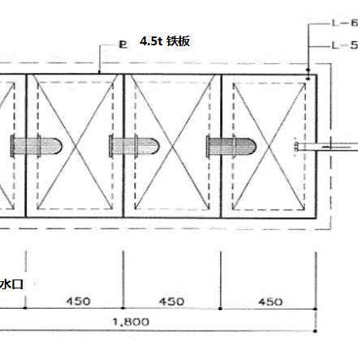
06 有害化学物质管理
2
2
油水分离槽设置事例 : 适用4阶段

Slide 98
06 有害化学物质管理
区 分 | 症 状 | 应急处置
盐酸 (HCl) | 接触皮肤会引起化学性烧伤 | 肥皂水洗净后接受医生 诊断
烧碱 (NaOH) | 接触皮肤会侵蚀皮肤组织, 发生皮肤炎, 洗儒粉尘时会侵蚀呼吸道黏膜 ·进入眼睛会导致角膜失明 | 接触皮肤或进入眼睛时, 利用流水清洗, 饮入时喝大量的水再接受医生诊断
硝酸 (HNO₃) | 接触皮肤时初期感觉疼痛和瘙痒而且接触部位变成黄色 | 立即用肥皂水洗净再用流水清洗15分钟以上
硫酸 (H₂SO₄) | 接触皮肤会引起烧伤, 进入眼睛会失明 | 接触皮肤时用干布擦拭再用大量水清洗
有害化学物质 应急处置要领

Slide 99
07
食品卫生管理

Slide 100
07 食品卫生管理
1 食堂卫生管理目的
目 的
目的在于预防社内食堂卫生上的不合理管理而发生的食物中毒等食品卫生事故, 从而根据相关法规规定进行正确的使用和管理。

Slide 101
07 食品卫生管理
食堂卫生重点项目
食堂原材料入库时, 确认是否有食品卫生法规定的韩文记录事项 (产品名, 制造商, 生产年月日, 重量, 保管方法等)。
通过官能检查确认食堂原材料的合格与否(色泽, 气味等)确认保管原材料的厨房内部温度的适合与否。
确认冰箱及冷冻室温度和食品仓库的内部温度。
确认烹饪师的个人卫生和烹饪过程中的卫生遵守与否(服装清洁状态, 烹饪工具是否按烹饪用途别使用)。

Slide 102
07 食品卫生管理
食堂卫生管理基准(HACCP) – 设施部分
  食堂卫生重点项目
食堂内的排水沟管理时, 不能有逆流或有堆积物存在。
为防止微生物等的繁殖, 食堂墙壁和天井上不能有蜘蛛网,灰尘等要保持清洁的管理状态。
为保持作业场的清洁度要定期测定·管理空中降落细菌等。
作业室内的通道除作业员之外禁止使用, 也不能用于其它用途以免带来通行不便。

Slide 103
07 食品卫生管理
2
需要进行包装时, 要在可以防止污染的卫生条件下进行。
设施及器具必须定期进行点检,不能影响使用并维持点检记录。
定期对冰箱·冷冻设备等进行点检·整备及清扫并保存记录结果。
必须充分具备卫生管理所需的设施·器具等并保持卫生的管理状态。
使用在原料和产品的处理·加工的器具及工具必须按用途别做好区分·标示等并保持清洁的管理状态。

Slide 104
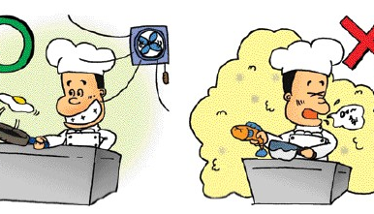
07 食品卫生管理
食堂卫生管理基准(HACCP) – 设施部分

Slide 105
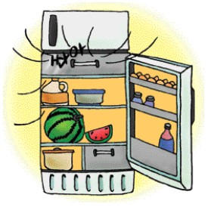
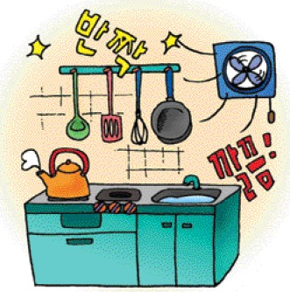
07 食品卫生管理
食堂卫生管理基准(HACCP) – 设施部分

Slide 106
07 食品卫生管理
食堂卫生管理基准(HACCP) – 烹饪师
在作业场所从事的作业人员必须穿戴符合作业内容的卫生服·卫生帽·卫生靴·卫生口罩(仅限适合工程)及卫生手套并保持它们的卫生的管理状态。
作业人员不得在作业场所内做一些有害卫生的行为, 在作业前，后清洗干净手等部位, 把个人卫生保持在最清洁的状态。
身体疾病引起食品危害的作业员不能从事制造·加工等工程。
作业人员聘用前要经过体检而且每年接受1次以上体检并保存体检结果。

Slide 107

07 食品卫生管理
2
2
食堂卫生管理基准(HACCP) – 烹饪师

Slide 108
07 食品卫生管理
食堂卫生管理基准(HACCP) – 环境方面
废弃物·废水处理设施要设置在远离食堂作业场所并保存管理记录。
废弃物要每天连续搬出, 不要堆放在室外, 对盛装废弃物的容器要经常进行消毒和清洗保持卫生的管理状态。
捕捉作业场所内的老鼠和昆虫时, 要作好防食品污染的措施和设置标记后再进行。
操作使用杀虫剂等有毒性物质和易燃性物质时, 做好注意标示保管在隔离的场所安全的使用。

Slide 109
07 食品卫生管理
作业服装的穿戴规定
食堂卫生管理基准(HACCP) – 环境方面
  制定具体包含以下内容的卫生管理基准
烹饪师手的清洗及消毒方法
清扫场所冀清扫周期
清扫方法及用于清扫的消毒药品和工具
关于作业中的卫生注意事项
清扫状态的评价方法

Slide 110
07 食品卫生管理
1
添加标题
4
添加标题
作业人员的健康状态管理事项
其它必要事项
2
添加标题
5
添加标题
确认害虫的飞入与否
消毒设备的消毒药品, 点检次数及点检方法
3
添加标题
6
添加标题
关于卫生间设施及使用事项
关于使用的用水事项

Slide 111
07 食品卫生管理
2
食堂卫生管理基准(HACCP) – 食材料
为防止原料·资材(含辅材, 以下一样), 半成品及完成品的交叉污染, 要明确区分管理并保持适当的温度。
不合格的原料·资材及完成品要区分管理, 并保存处理记录。
堆放和保管原料·资材, 半成品及完成品时, 不得与地面和墙壁接触; 保管中发生异常时, 管理责任者应及时通报部门长并保存发生内容和措施事项记录。
原料·资材及完成品要按先入先出方法搬出, 退回的产品必须区分保管处理。

Slide 112
07 食品卫生管理
食材料管理细部基准
原料·资材购买时, 品名·数量及规格的确认方法
  完成品的搬·出入管理方法
  操作时防止交叉污染的对策
  其它保管管理必要的事项
保管管理场所及方法
检查结果对不良品的处理方法
确认生产·生产原产地

Slide 113
07 食品卫生管理
食堂卫生管理基准(HACCP) – 搬运
  为了食品及原料·资材等能够在运输过程中得到确切的保管, 要管理设计合适的运输乘凉, 器具及容器
    可以防止食品及包装等引起的污染。
运输车辆必须可以保持食品的温度。
装载食品的空间温度可以在运输车辆的外部进行确认。
可以消毒, 清洗容易。

Slide 114
07 食品卫生管理
食堂卫生管理基准(HACCP) – 检查
具备检查所需要的设施及器具(包括简易检查器具及设施). 但, 由专门机构定期进行产品公认检查时除外。
定期点检设施及器具, 不要给使用带来不便, 特别是温度测定装置(器具等)等保证定期的(年1次以上)检校正并保存点检事项及检查成绩书等记录。
定期进行原料·资材,半成品及完成品的点检,作成检查记录保管。
式样采取要根据食品法规选定无污染, 无变质的。

Slide 115
07 食品卫生管理
食堂卫生管理基准(HACCP) – 检查
  要制定包含以下内容的具体检查管理基准
检查编号
检查项目, 检查基准及检查成绩
判定者及判定者的签字
检查结果的通知方法
接受检查及检查年月日
判定结果及判定年月日
式样的采取, 操作及检查方法
其它必要事项

Slide 116
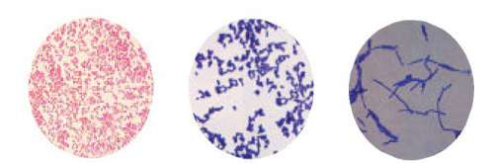
07 食品卫生管理
食堂卫生管理基准(HACCP) – 检查
沙门菌属某些种 (Salmonella spp)
副溶血弧菌 (Vibrio parahaemolyticus)
金黄色葡萄球菌 (Staphylococcus aureus)
病院性大肠菌 (Pathogenic E.Coli)
单核细胞增生利斯特菌 (Listeria monocytogenes)
蜡状芽苞杆菌 (Bacillus cereus)
小肠结肠炎耶尔森菌 (Yersinia enterocolitica)
空肠弯曲杆菌 (Campylobacter jejuni)
肉毒梭菌 (Clostridium botlinum)
产气荚膜梭菌 (Clostridium perfringens)
食物中毒病菌 (Norovirus)

Slide 117

07 食品卫生管理
食堂卫生管理基准(HACCP) – 用水
  定期点检管理用水储藏罐是否有漏水及污染, 并每半季进行1次清扫保持清洁的状态。
    烹饪工程别制定基准, 并保存结果记录。
      每年定期对用水进行1次以上的水质检查, 微生物检查每月进行1次以上并保存结果记录。

Slide 118
感谢观看
  ThankS

